Slide 1

Книга рецептов
групповой проект по дисциплине
Групповая динамика и коммуникации

Slide 2

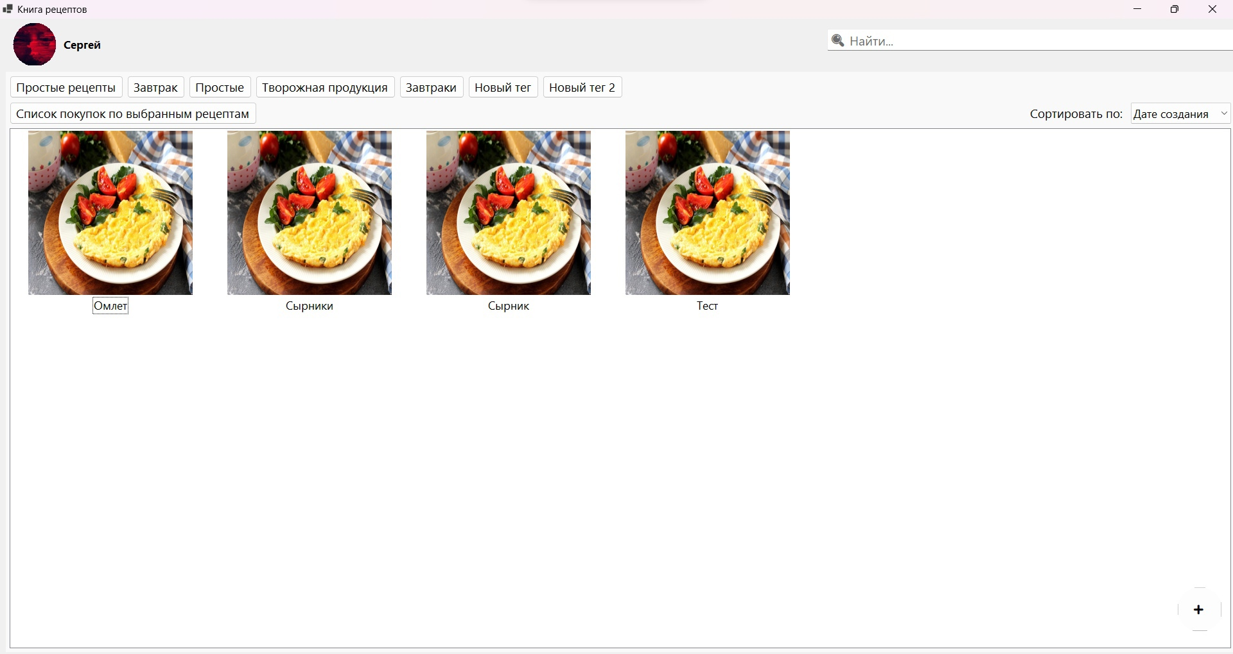
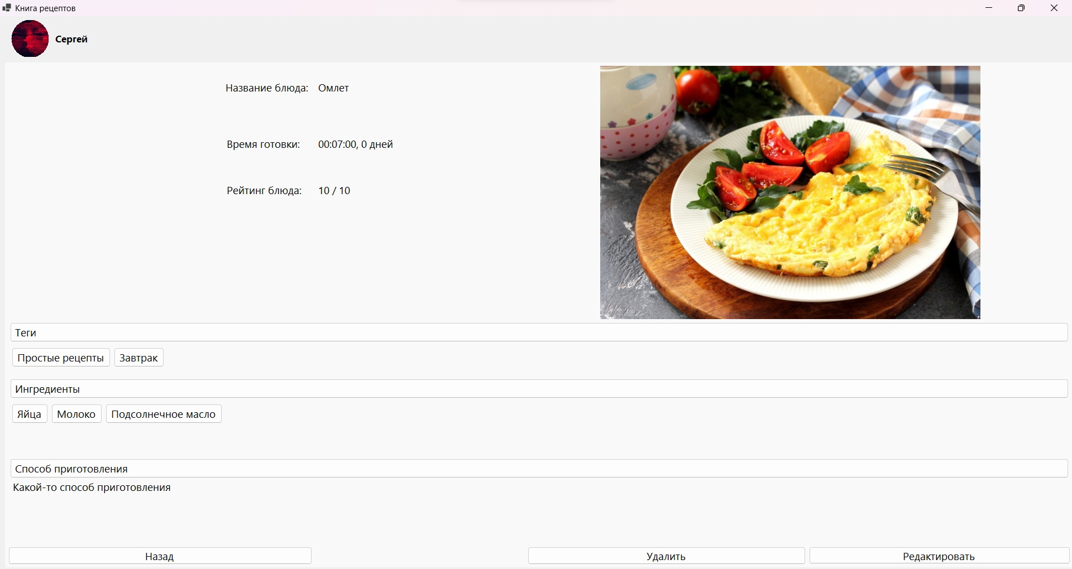
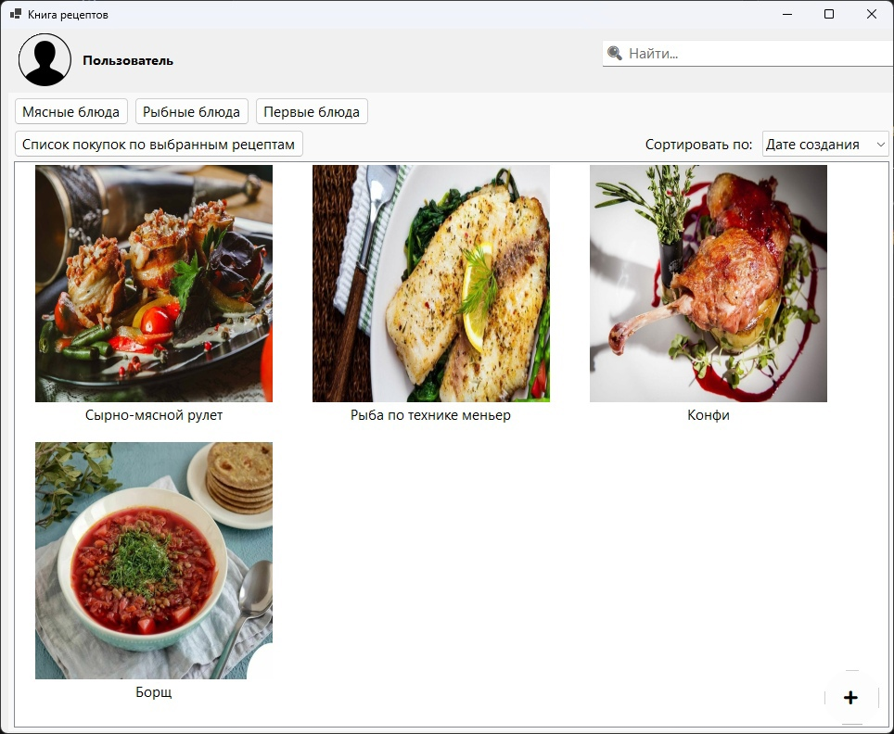

Цель проекта
Продукт разрабатывался с целью упростить и систематизировать ведение собственной кулинарной книги с помощью удобного и наглядного хранилища рецептов.

Slide 3


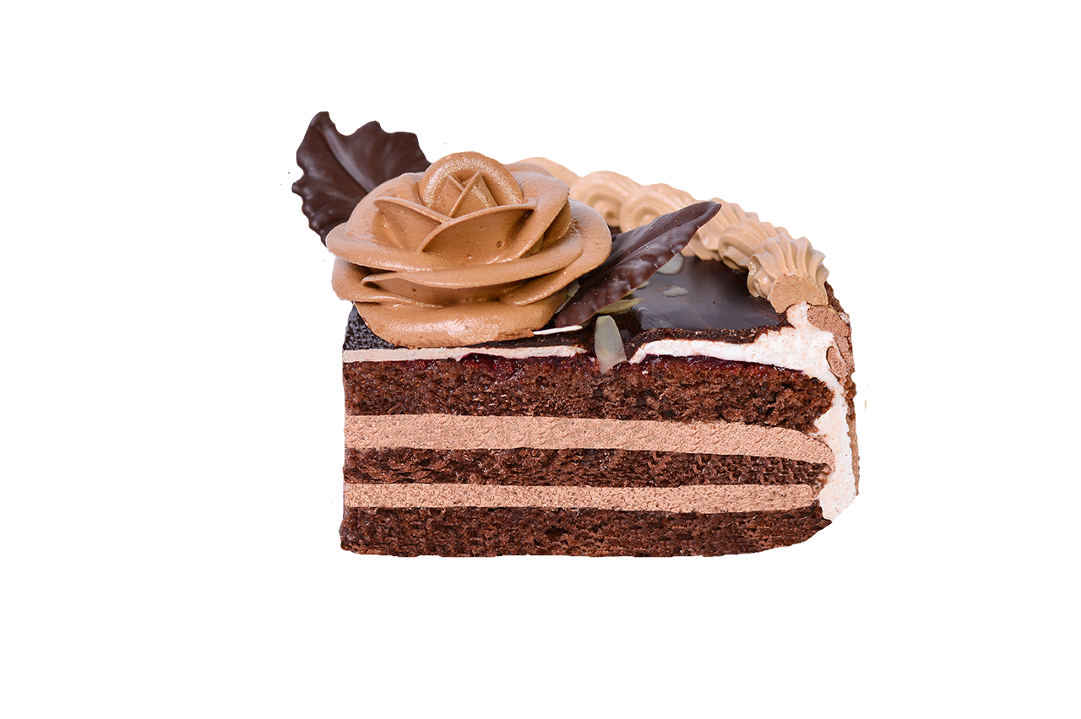
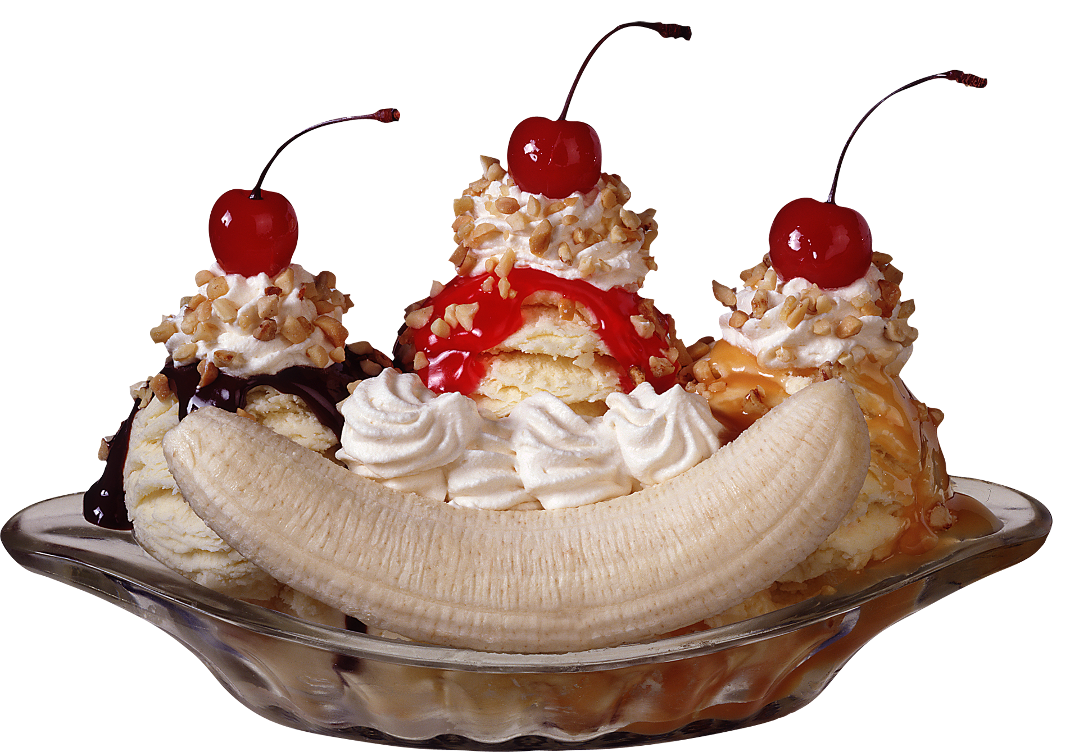
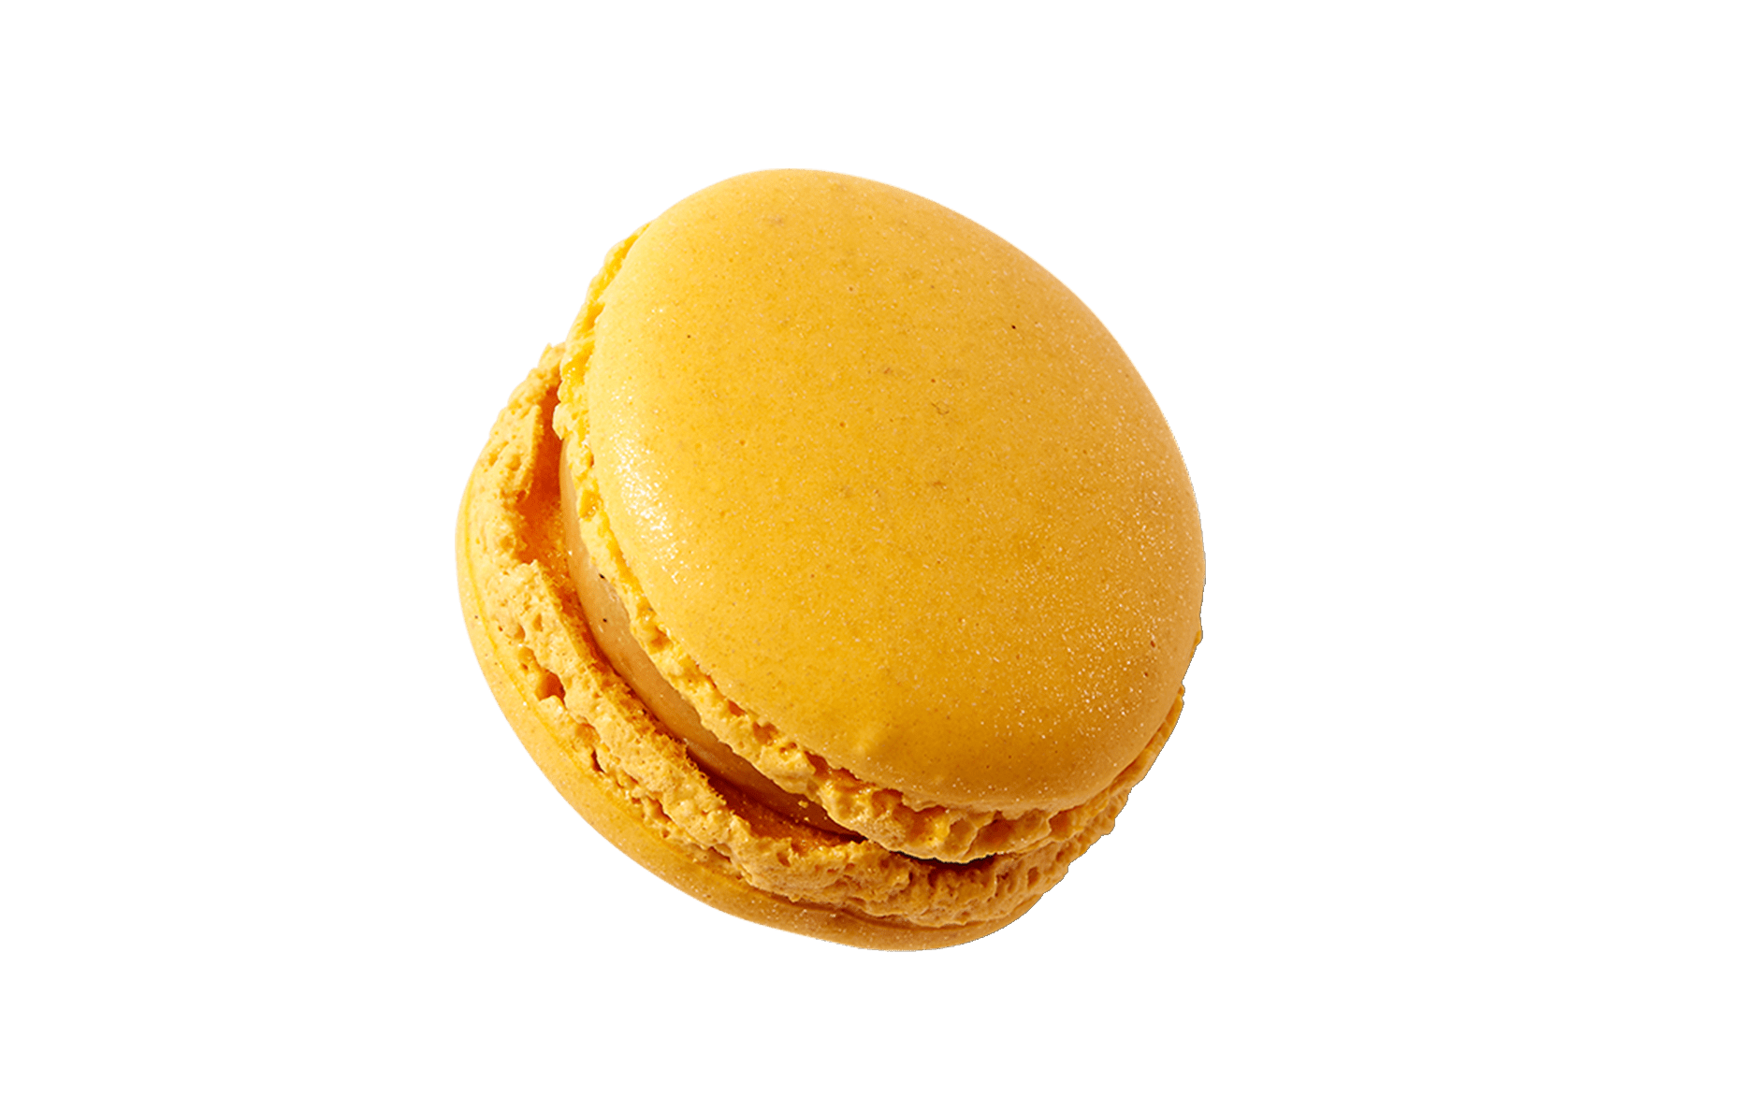
Основные функции приложения
создание и удаление категорий;
составление списка покупок продуктов по выбранным рецептам;
импорт/экспорт рецептов в различных форматах;
авторизация в приложении.
чтение, редактирование и удаление существующих рецептов;
добавление собственных рецептов;
сортировка рецептов по категориям, алфавиту или дате изменения;
поиск рецептов по их тексту или категориям;

Slide 4

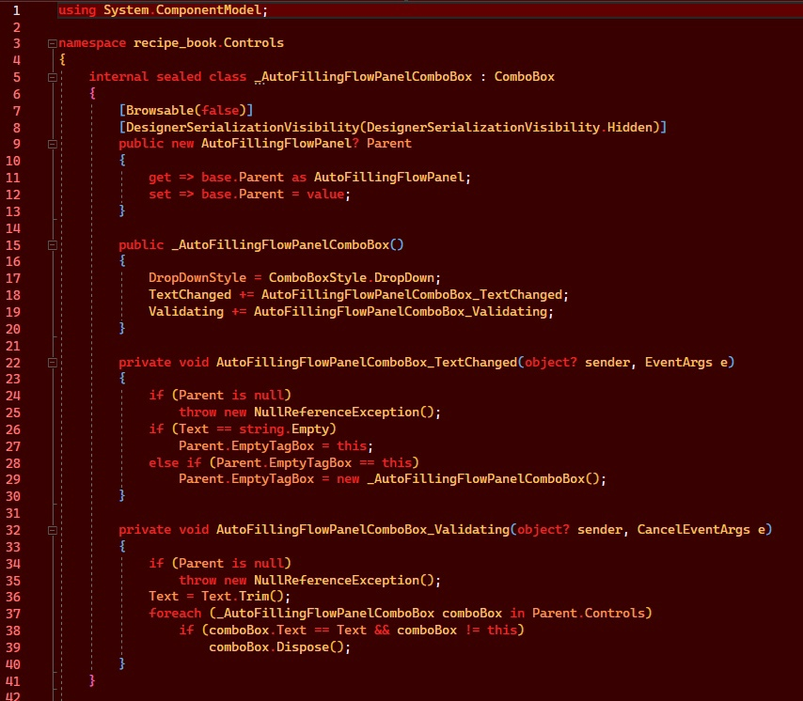
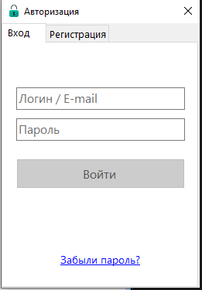
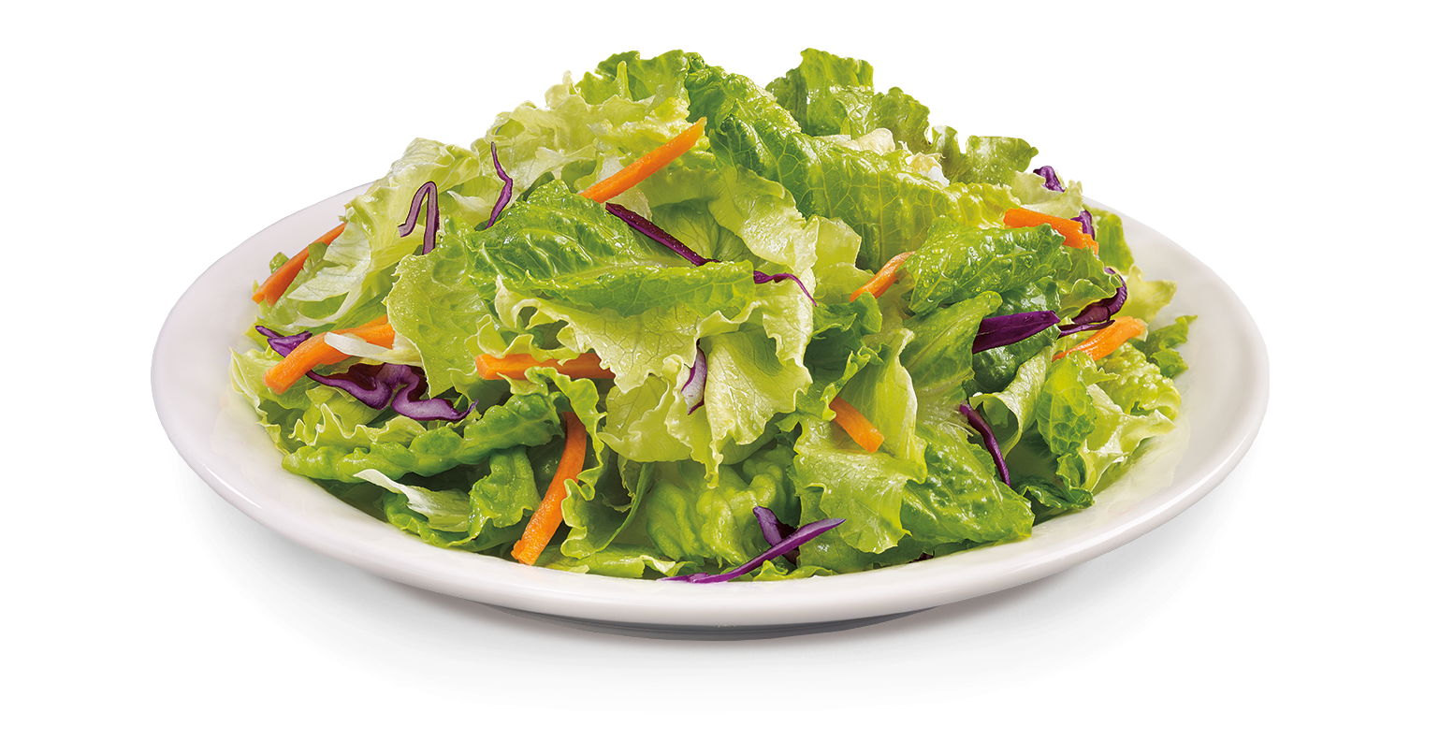
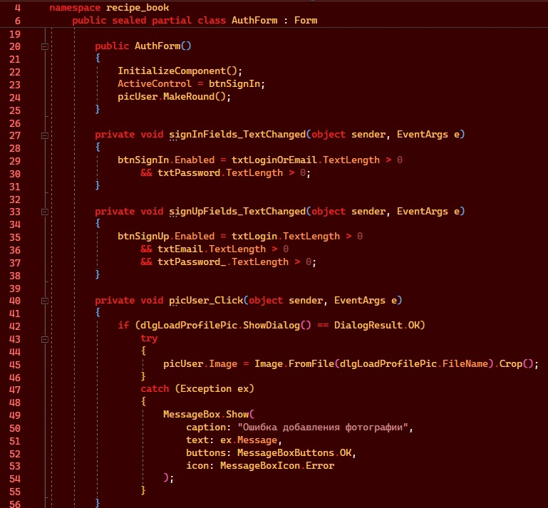
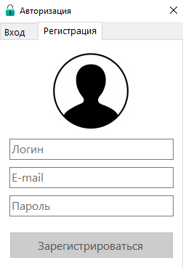
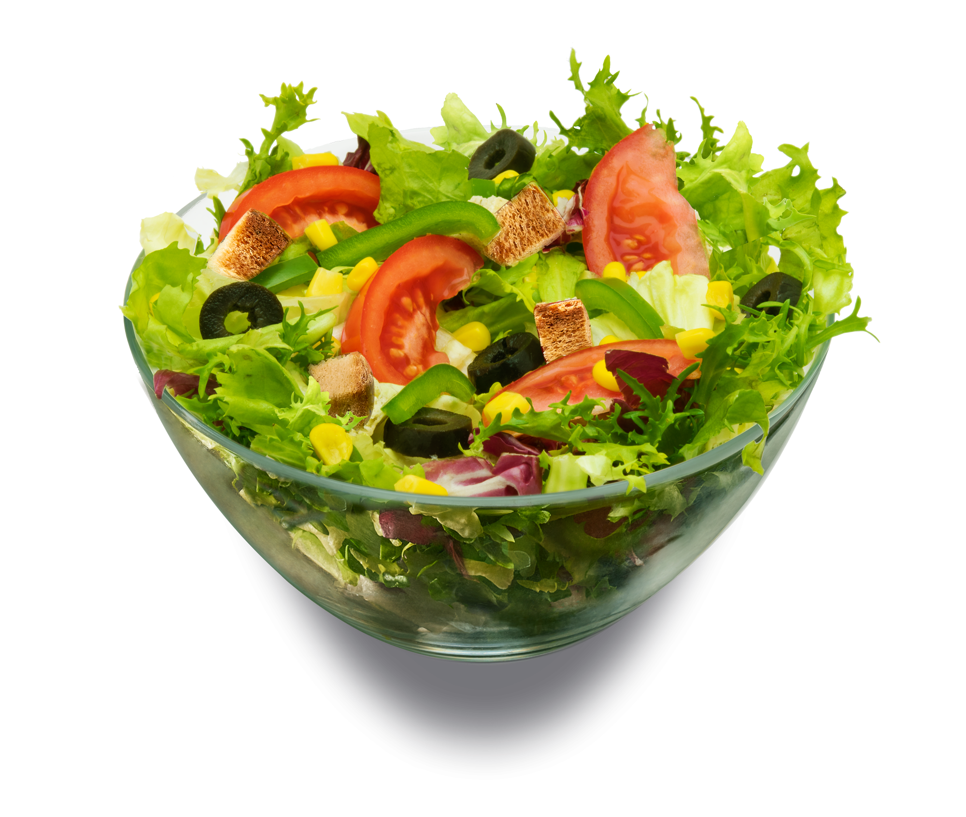
Разработчики проекта
Team Lead
Евтушенко Сергей
распределение ролей и задач между
членами команды;
организация выполнения лабораторных работ;
создание формы списка покупок;
создание формы авторизации;
контроль выполнения задач.

Slide 5

Разработчики проекта
Technical Lead
Калугин Дмитрий
создание интерфейса главной формы;
создание интерфейса формы добавления и редактирования рецептов;
реализация взаимодействия между формами;
профилирование программы;
настройка финальной сборки, развёртывание приложения.

Slide 6
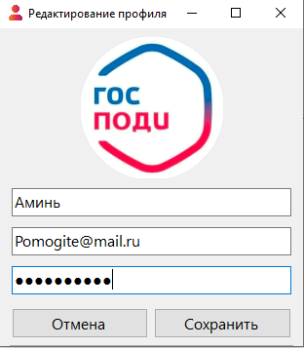
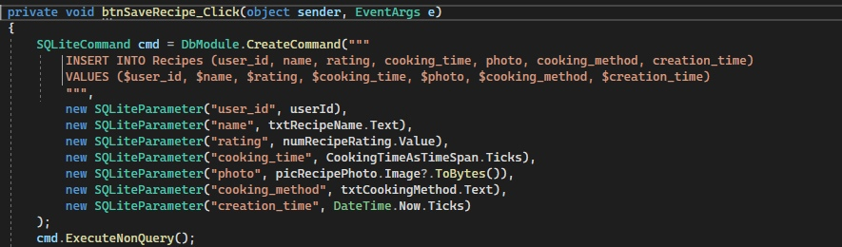
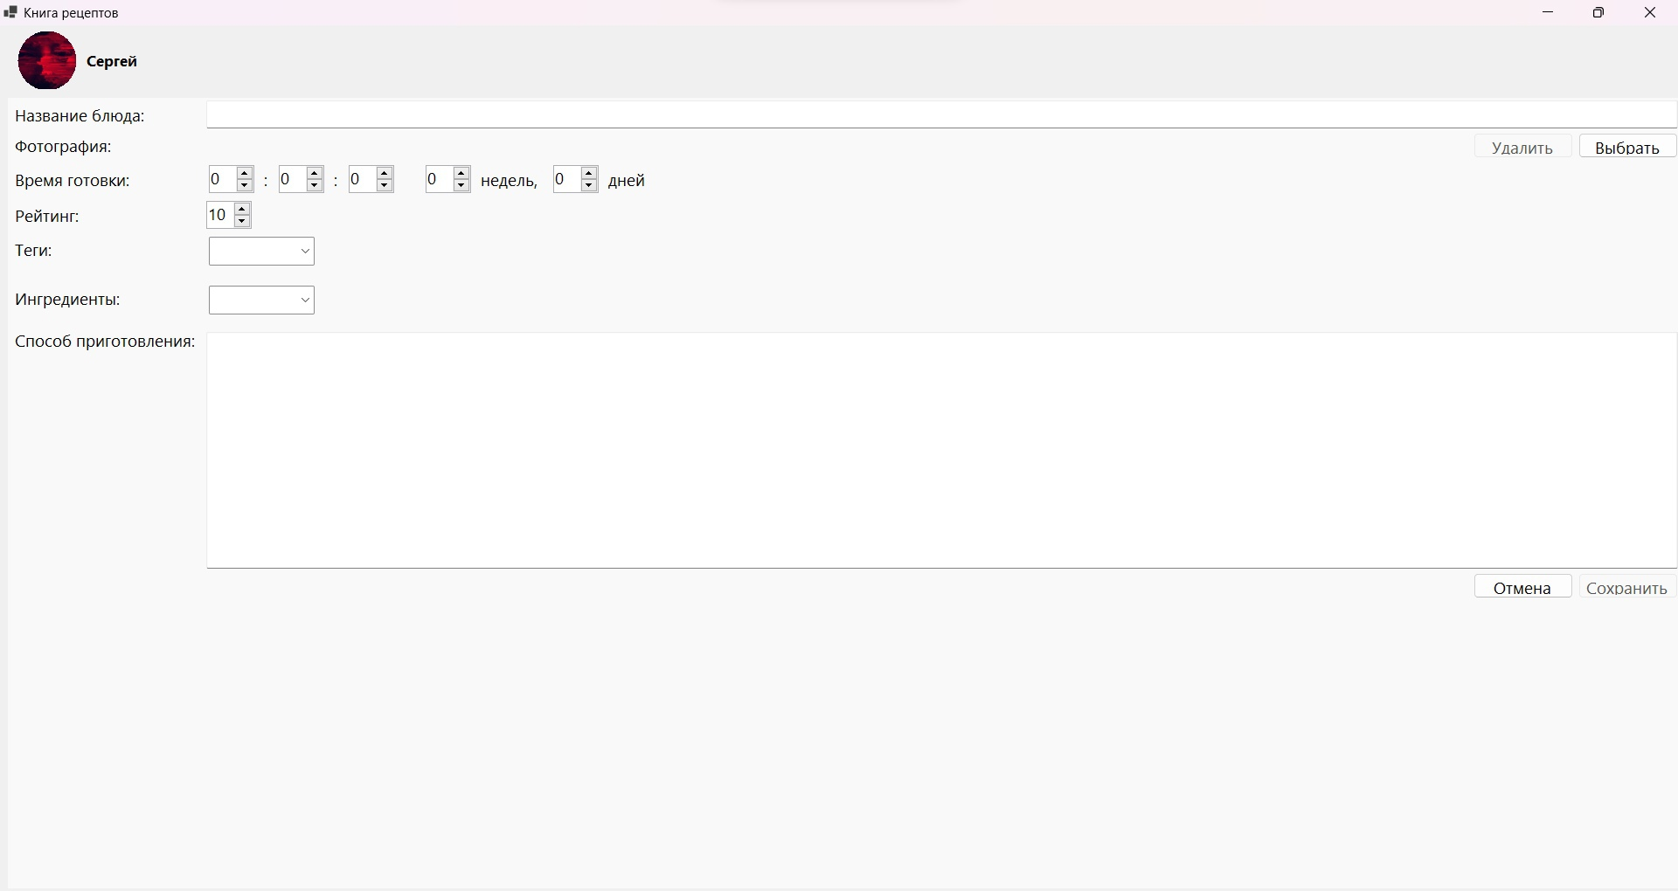
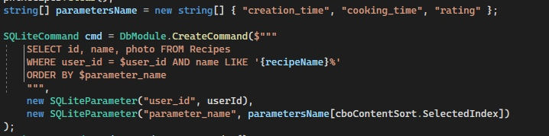
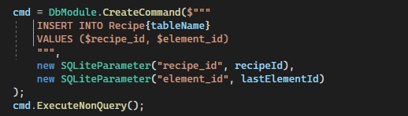
Разработчики проекта
Database Administrator
Губский Роман
интегрирование БД SQLite в проект;
связывание формы авторизации пользователя с БД;
связывание формы создания рецепта с БД;
связывание формы редактирования аккаунта с БД;
связывание действий поиска, удаления и выбора рецептов
по тегам с БД.

Slide 7
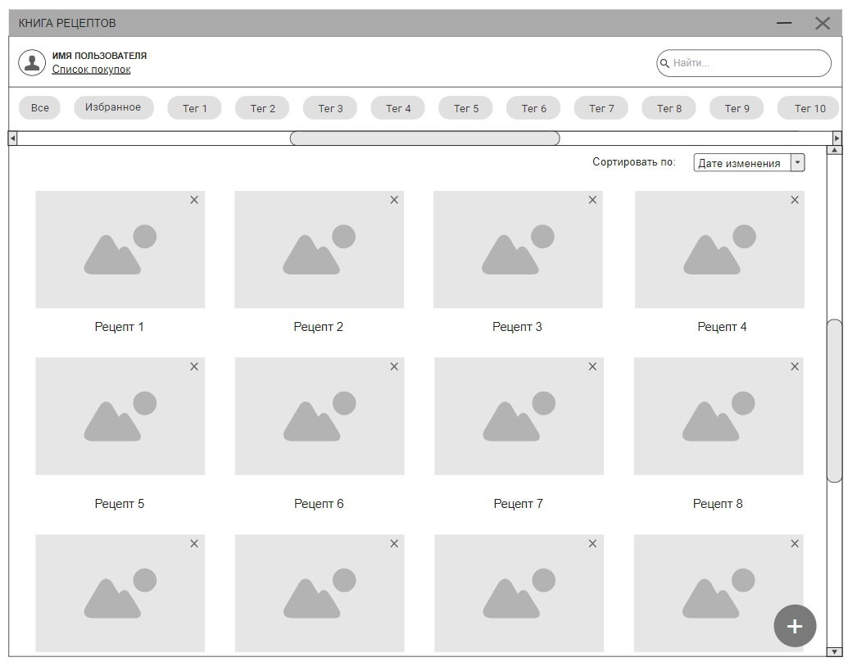
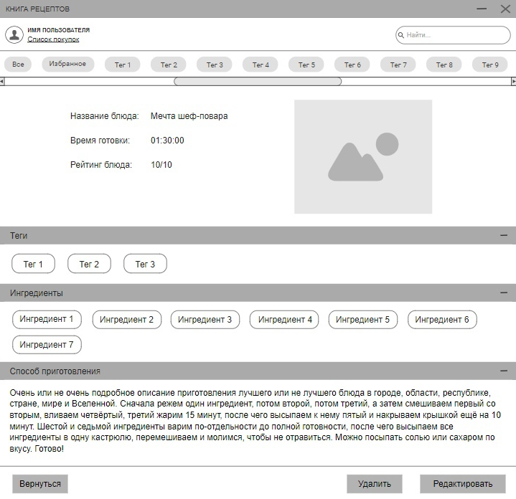
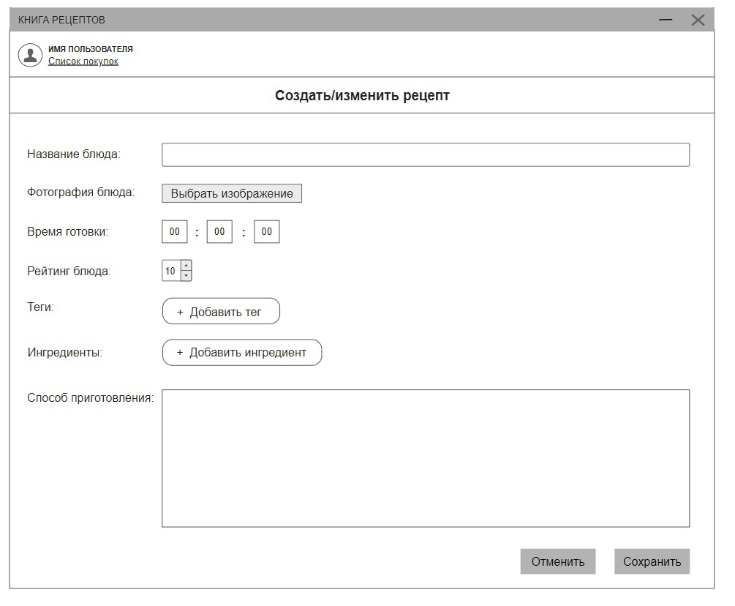
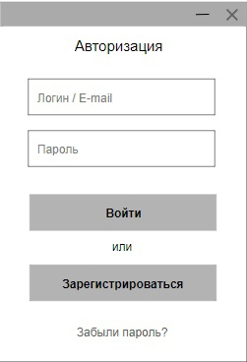
Разработчики проекта
Designer UI UX
Азарова Анастасия
составление прототипов дизайна
приложения;
согласование дизайна с заказчиком;
внесение коррективов в дизайн приложения;
добавление прототипов в репозиторий;
инспектирование готовой программы по прототипам.

Slide 8
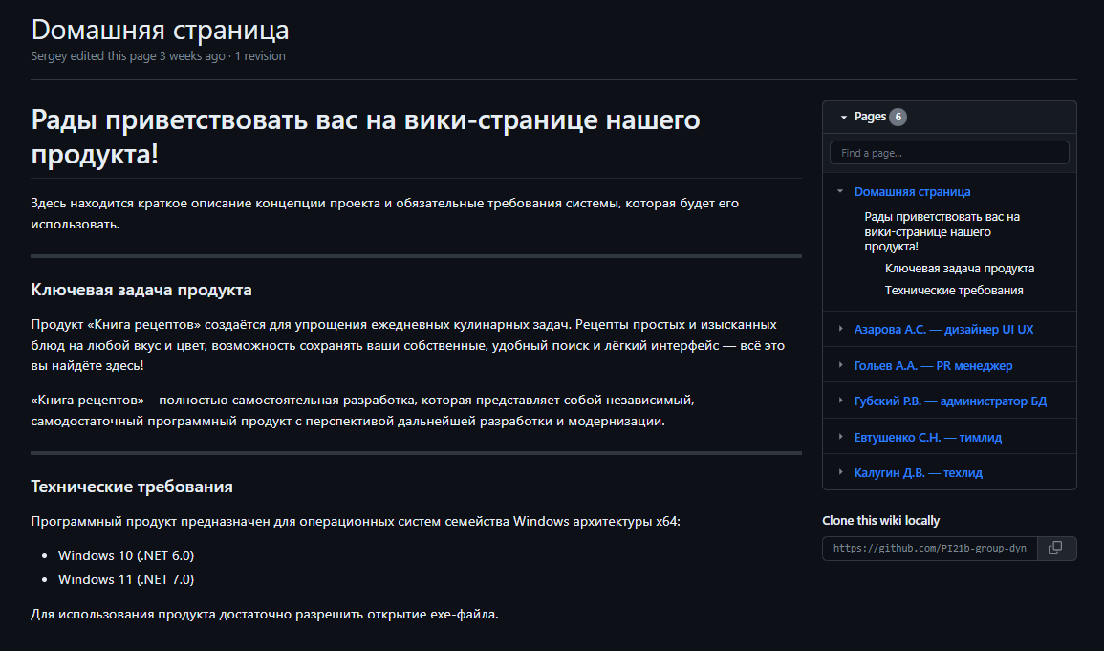
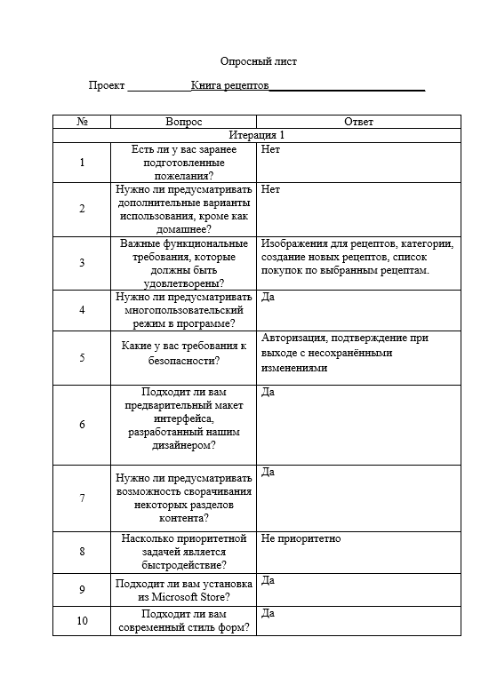
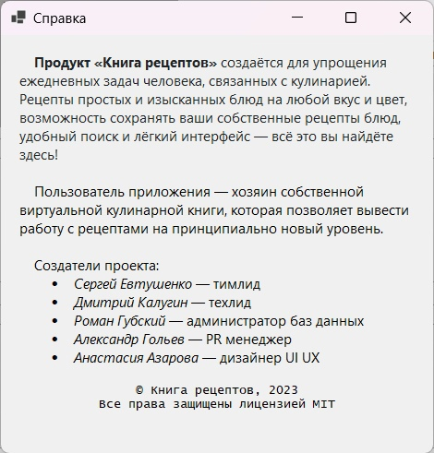
Разработчики проекта
PR Manager
Гольев Александр
составление документации к проекту;
согласование документации с заказчиком;
загрузка документации в репозиторий;
написание Вики для всех членов команды;
написание справки о приложении.

